Slide 1
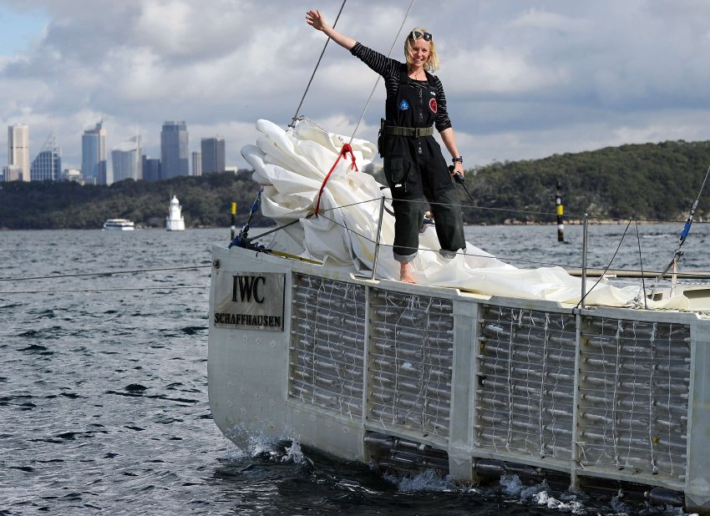
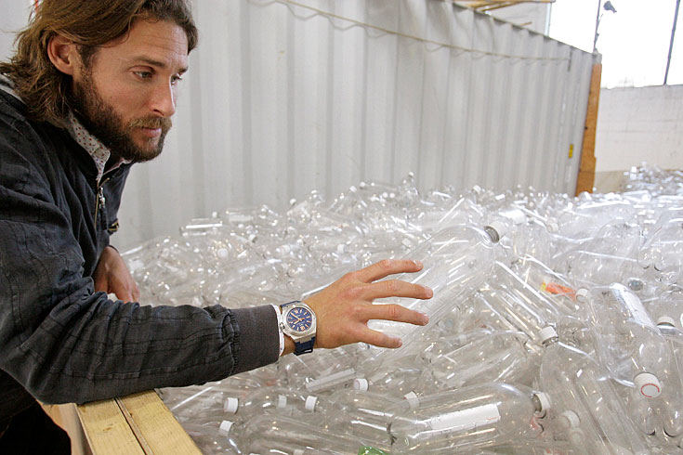
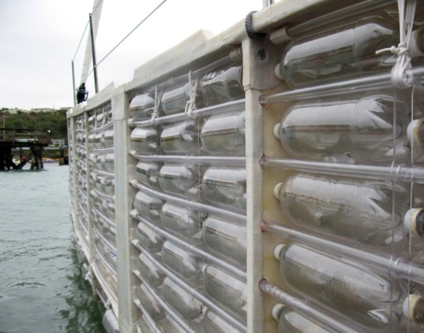
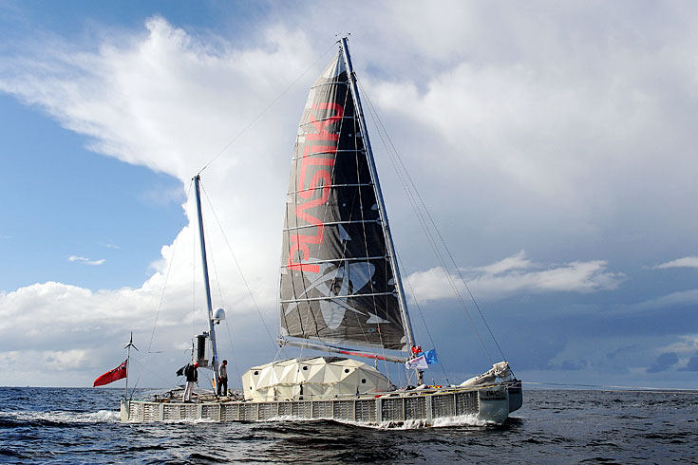
Plastiki – ein Schiff aus 12 500 Flaschen
Luft trägt
Der Umweltschützer
David de Rothschild
segelte 2010 mit seiner Crew in vier Monaten von San Francisco nach Sydney
Schautafel 1
Luft 1

Slide 2
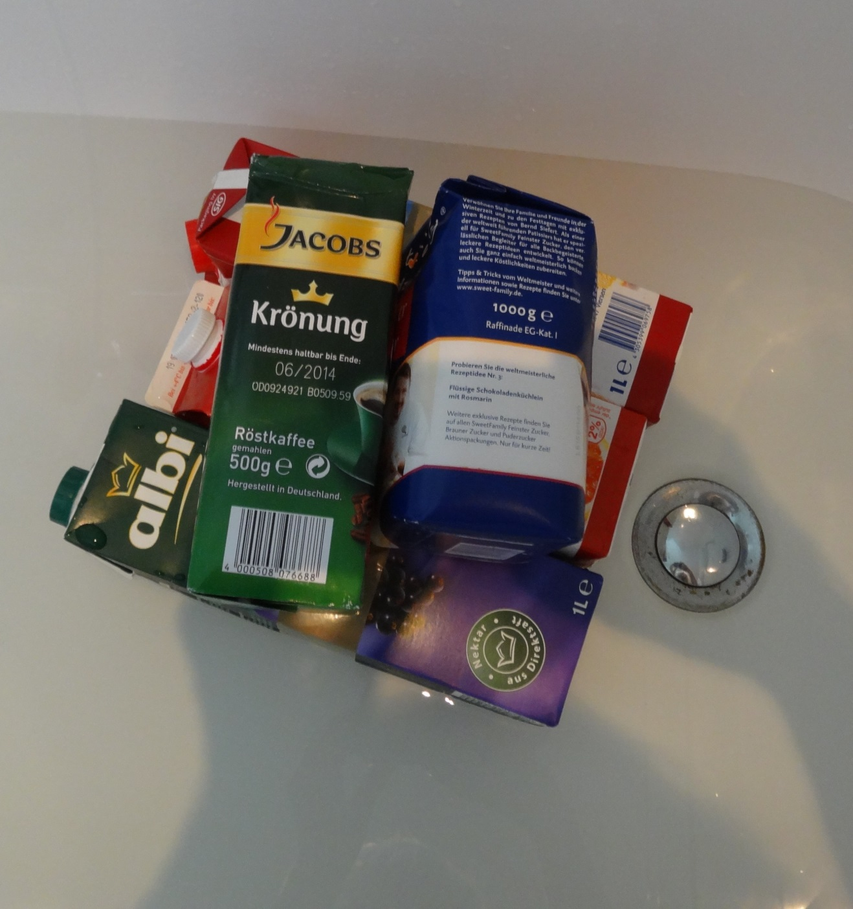
1000g = 1 kg
500g = ½ kg
3 Behälter
Wasser
Schautafel 2
Luft 1
Tragfähigkeit von Saftbehältern

Slide 3
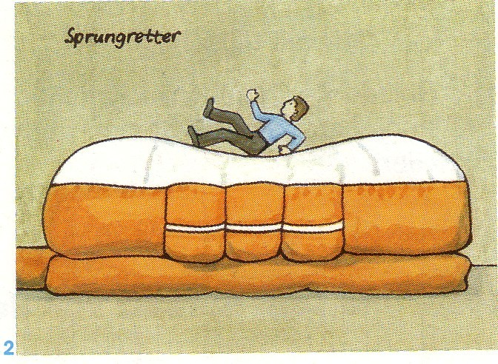
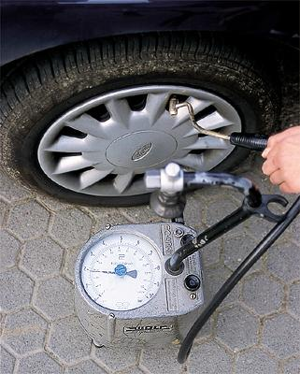
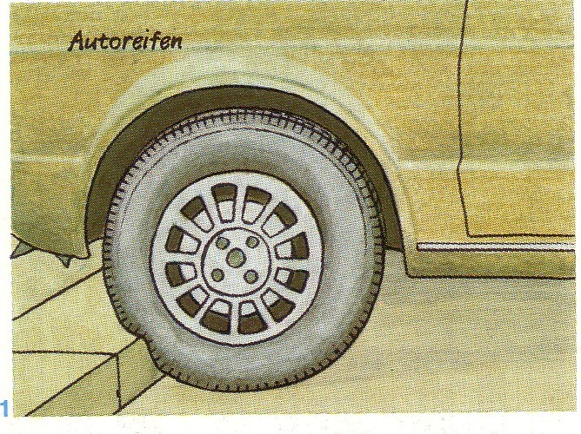
Luftüberdruck
Schautafel 3
Luft 1

Slide 4
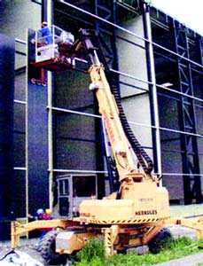
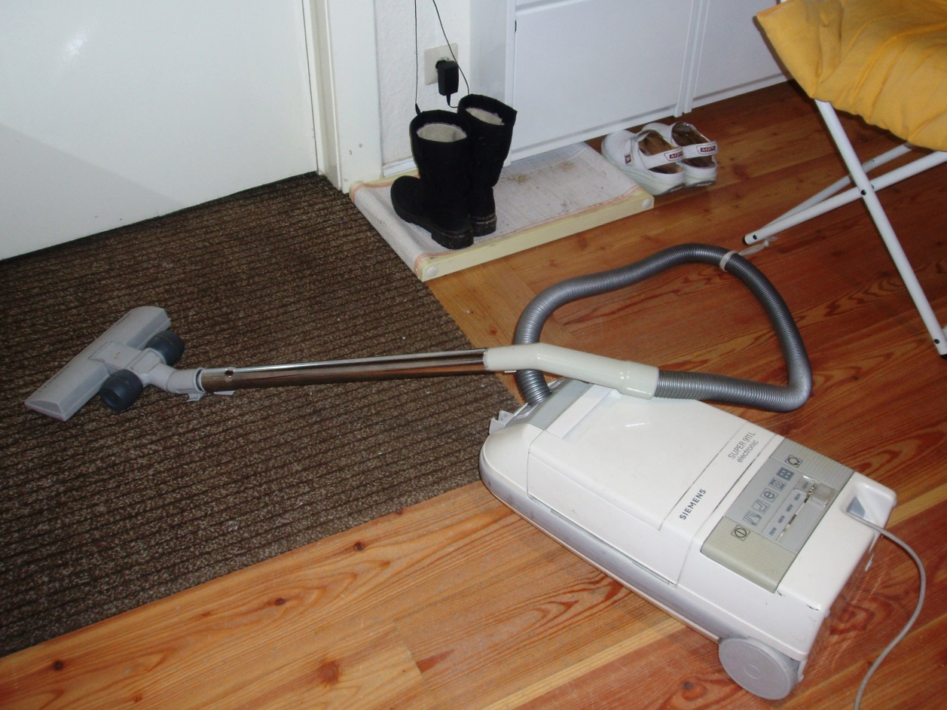
Luftunterdruck
Durch Unterdruck saugt der Staubsauger den Staub in den Staubbeutel.
Durch Unterdruck hält der Paneelsauger sich an der Fensterscheibe fest
Schautafel 4
Luft 1

Slide 5
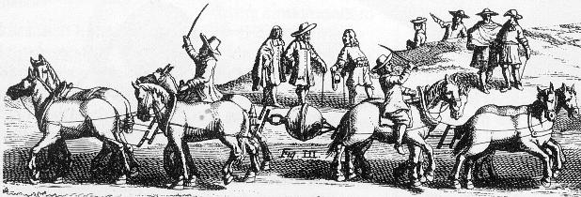
Magdeburger Halbkugeln
Luftunterdruck
In den Halbkugeln erzeugte Otto von Guericke mit einer Kolbenpumpe ein Vakuum ;
durch den inneren Unterdruck zusammen mit dem Umgebungsdruck wurden die Halbkugeln so fest zusammen gepresst, dass selbst acht Pferde sie nicht trennen konnten (1654). Schautafel 5
Luft 1

Slide 6
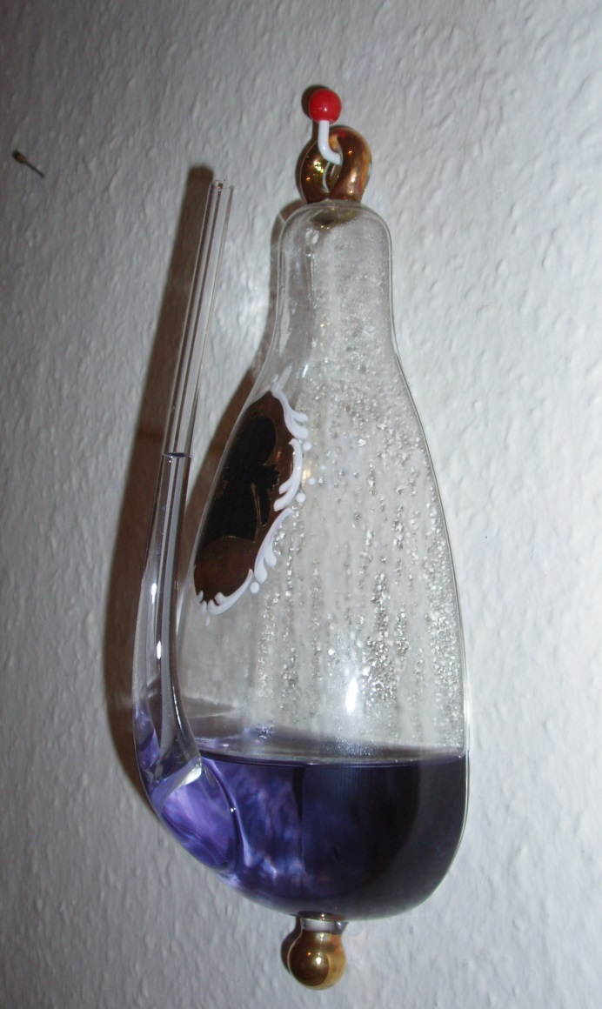
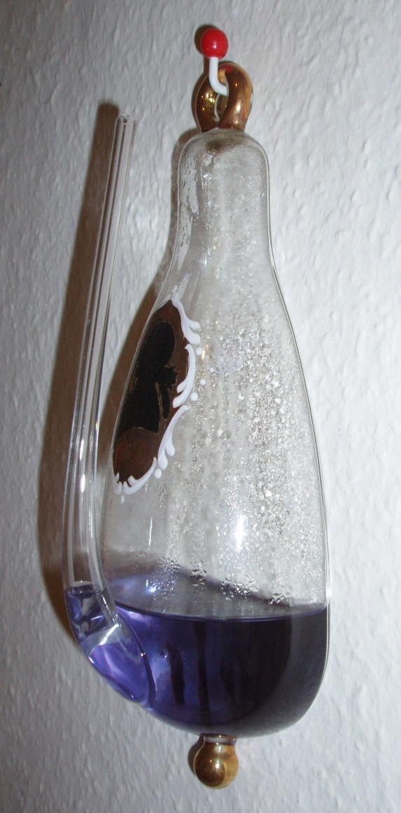
Der Umgebungsdruck ändert sich:
Tiefdruck
Hochdruck
Der Tiefdruck bringt uns schlechtes Wetter Umgebungs-Hochdruck ist viel netter
Goethisches Barometer: Tiefdruck- und Hochdruck-Anzeige
Schautafel 6
Luft 1

Slide 7
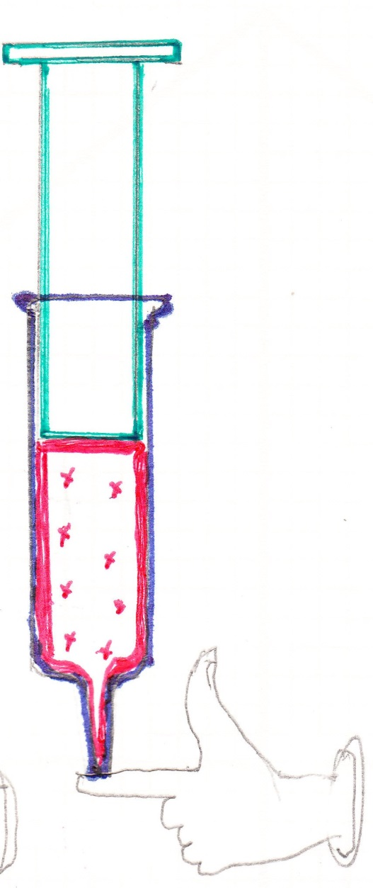
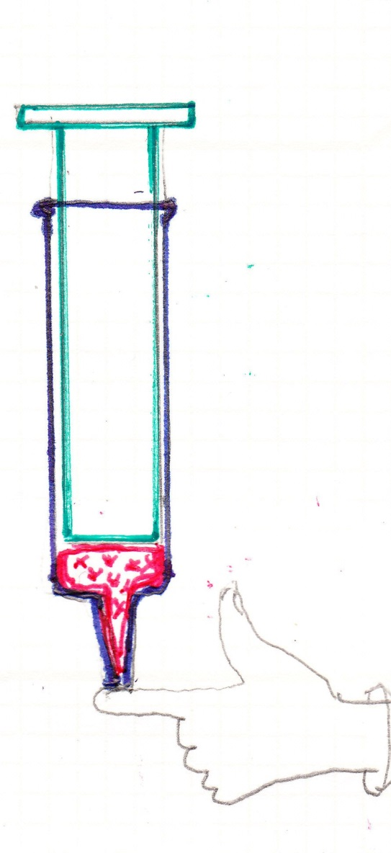
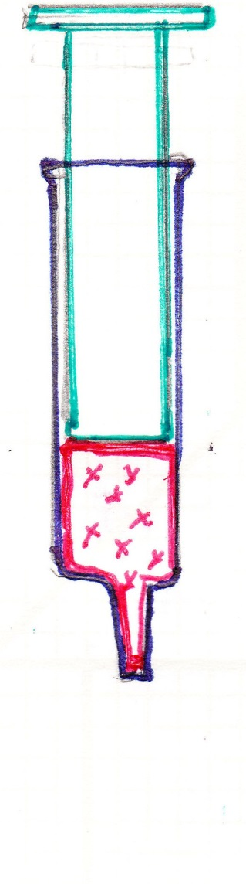
Unterdruck
durch Raumvergrößerung
Umgebungsdruck,
da unten offen
Überdruck
durch Raumverkleinerung
Umgebungsdruck
Spritze mit grünem Kolben
Schautafel 7
Luft 1

